Slide 1
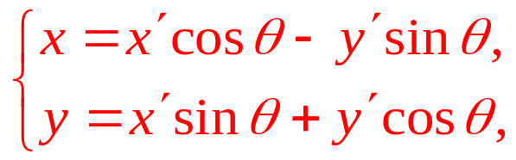
§5.2 在坐标变换下二次方程系数的变换
一般的坐标变换可分解为移轴和转轴两部分，因此，分别考虑移轴和转轴对方程系数的影响。
设给定二次曲线的方程为
(1)
转轴：
Oxy
旋转
Ox'y'，
则坐标变换公式为
θ
(2)
设F(x, y)经(2)变为
(3)

Slide 2
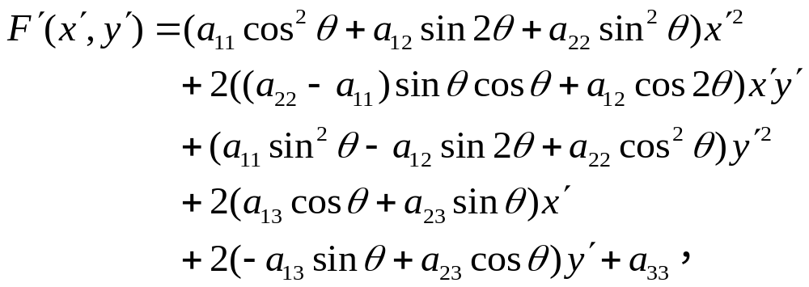
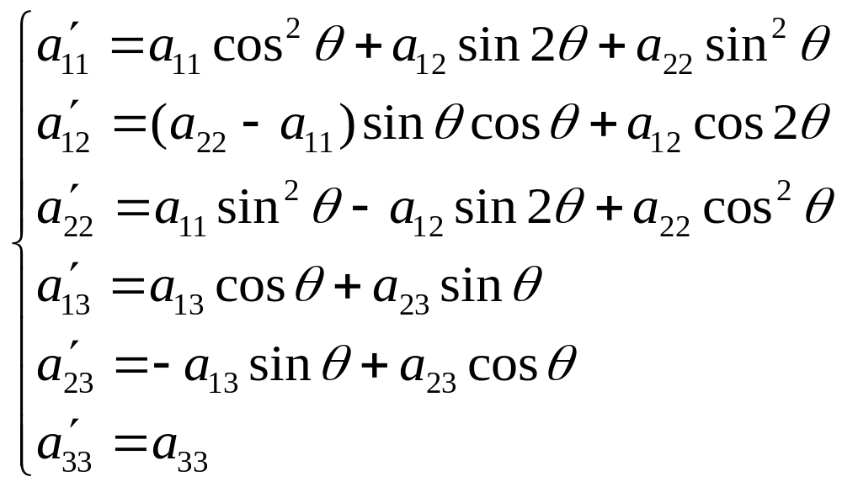
又
(4)
比较(3)和(4)得F(x, y)的系数在转轴下的变换公式：
(5)

Slide 3
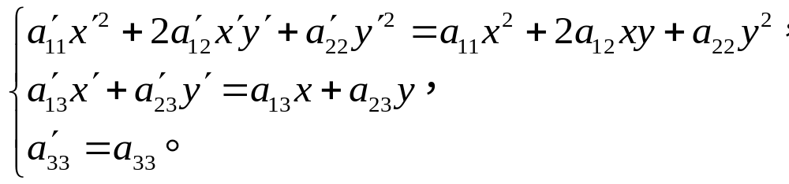
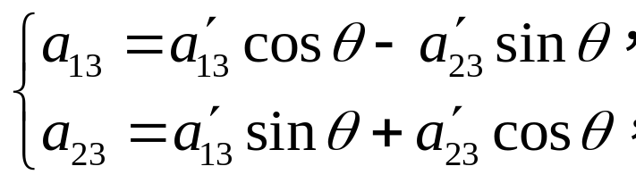
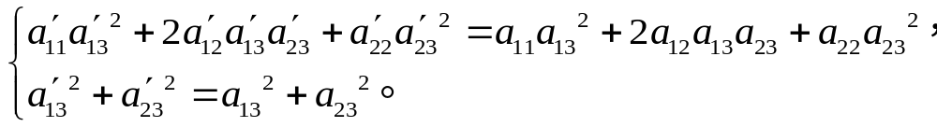
由于(2)中没有常数项，因此变换保持F(x, y)的二次项部分、一次项部分和常数项都不变，即
(6)
(a₁₃, a₂₃)与(x, y)有相同的变换规律
从公式(5)解出a₁₃和a₂₃，得
这说明：如果原方程中有一次项，则经过转轴不能完全消去一次项。
在(6)中取(x, y)=(a₁₃, a₂₃)得两个与转角θ无关的关系式:
(7)

Slide 4
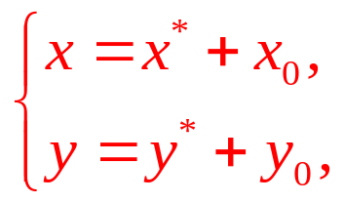
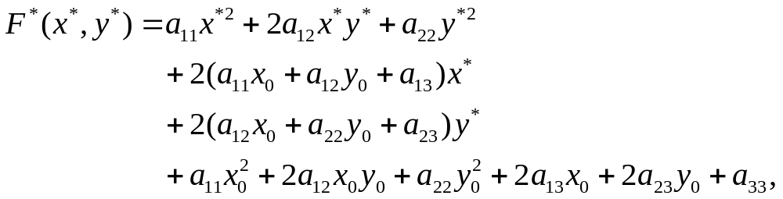
平移
移轴：
Oxy
O*x*y*，
则坐标变换公式为
(x₀, y₀)
(8)
设F(x, y)经(8)变为
(9)
又
(10)

Slide 5
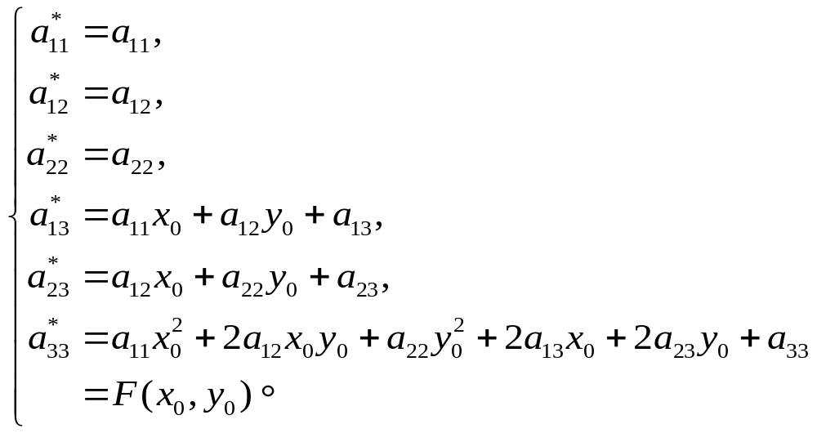
比较(9)和(10)得F(x, y)的系数在移轴下的变换公式：
(11)
由此可见，经过移轴，二次项的系数不变，一次项的系数一般是要改变的。

Slide 6
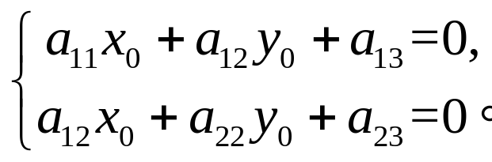
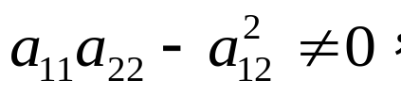
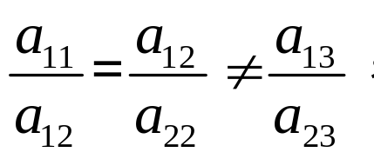
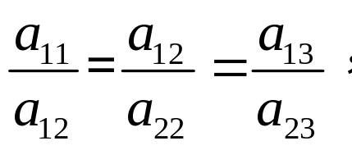
能否经过适当的移轴消去一次项呢？
当且仅当新坐标系原点O*的坐标(x₀, y₀)满足方程组
(12)
易知，若
方程组(12)有唯一一组解；
若
方程组(12)无解；
若
方程组(12)有无穷多组解。
方程没有一次项时，曲线对称于原点，因此，当(12)有解(x₀, y₀)时，点(x₀, y₀)就是曲线的对称中心；若对称中心是唯一的，则简称为曲线的中心。

Slide 7
例1 求二次曲线x²+xy+y²-3x-6y+3=0的中心。
例2 求二次曲线x²+4xy+4y²+2x+4y=0的中心。

Slide 8

今日作业
P.133 11(1)(3)
The Class is over. Goodbye!

